Slide 1
Chongqing University of Technology
ATAI
Advanced Technique of Artificial Intelligence
Chongqing Unive
Legal Judgment Prediction with Multi-Stage CaseRepresentation Learning in the Real Court Setting
Reported by Jia Wang
（SIGIR-2021)
https://github.com/mly-nlp/LJP-MSJudge
Notes:
真实法庭环境下基于多阶段案例表征学习的法律判决预测

Slide 2
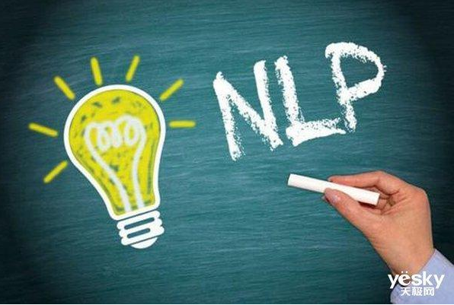
Chongqing University of Technology
ATAI
Advanced Technique of Artificial Intelligence
Chongqing University of Technology
1. Introduction
2. Approach
3. Experiments
4. Conclusion

Slide 3
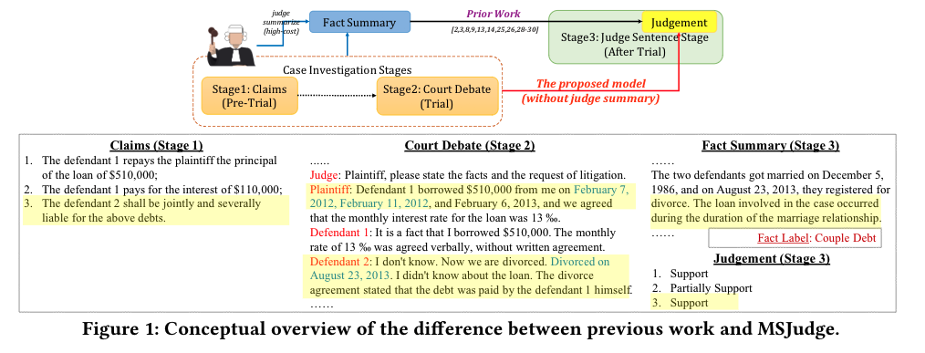
Introduction
Notes:
法律判断预测（LJP）是法律人工智能的一项重要任务。申诉信息提取，法庭辩论阶段，预测阶段

Slide 4
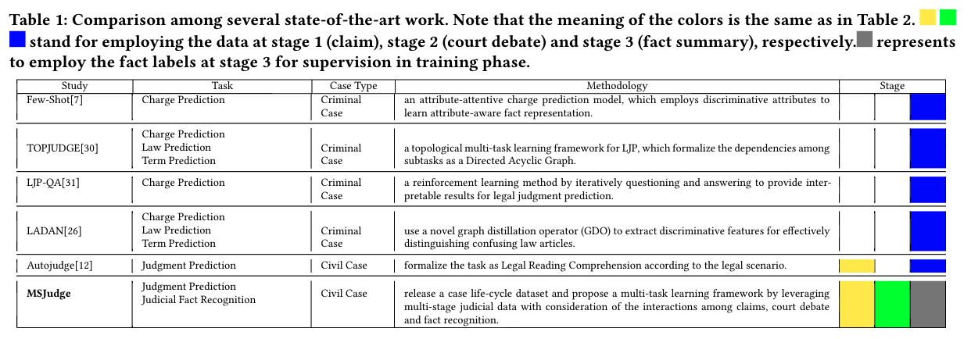
Introduction
Notes:
以往的研究方法是在一个伪环境中，通过法官总结案例叙述作为预测判决的输入，而在真实的法庭环境中忽略关键案例生命周期信息可能会威胁到案例逻辑的表达质量和预测的正确性。

Slide 5
Introduction
• We take a concrete step towards augmenting judicial decision making by investigating a novel task of judgment prediction through the case life-cycle data , which is essential for the practical use of AI techniques in a real court setting.
• We propose an end-to-end framework called MSJudge that operates in a manner of multi-task supervision with multi-stage representation learning. The proposed model enables to address the judgment prediction by exploring and visualizing the interactions/mutual effect between “debate and fact”, “fact and claim” and “across claims”.It summons a practical scenario for legal judgement automation.
Notes:
我们确定了在识别TAs时考虑推特人的感知和情绪状态的必要性

Slide 6
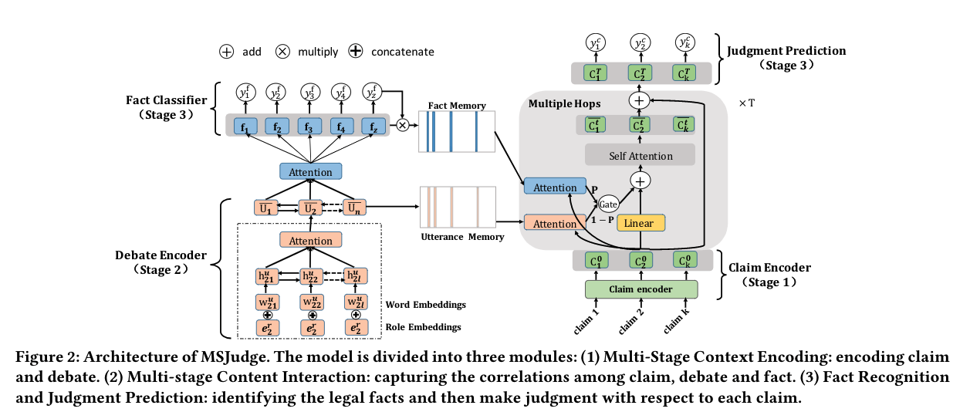
Approach

Slide 7
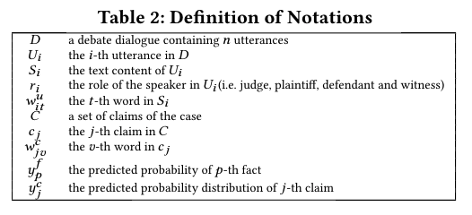
Approach
Problem Formulation

Slide 8
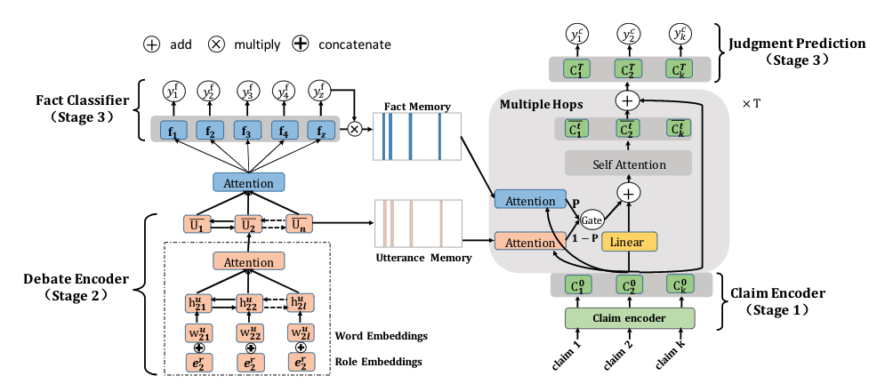
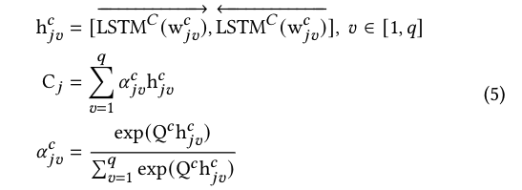
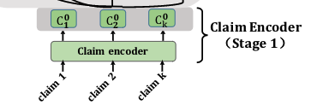
Approach
Pre-trial Claim Encoder

Slide 9
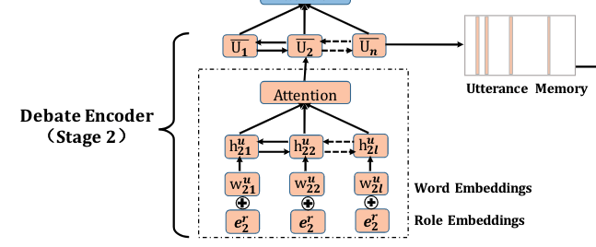
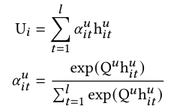
Approach
Debate Utterance Encoder
Notes:
为了加强话语中词与词之间的关联，我们运用注意机制来获取信息U𝑖, 它可以被解释为一种话语的局部表征
为了在对话中表现全球语境，我们使用双向LSTM对话语之间的依赖性进行编码，以获得话语的全球表征，即U𝑖.

Slide 10
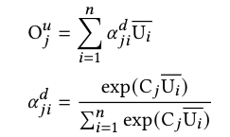
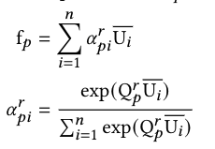
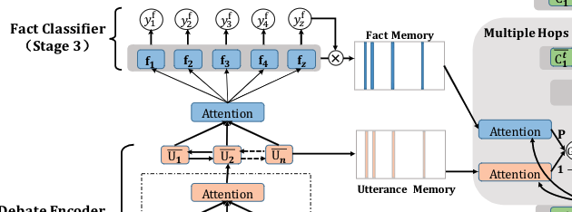
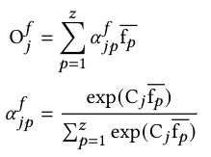
Approach
Debate-to-Claim Debate-to-Fact Fact-to-Claim
Notes:
根据所使用的多任务学习框架的不同（例如，完全共享（FS）或共享私有模型（SP）），来自模态编码者的表示的数量有所不同。在FS变量中，为了优化所有三个任务，获得了两种表示：一种表示文本，另一种表示表情。然而，对于SP模型，可以得到六种编码表示。三个用于文本和剩下的用于表情符号，构成三个任务中每个任务的一对文本表情符号表示。

Slide 11
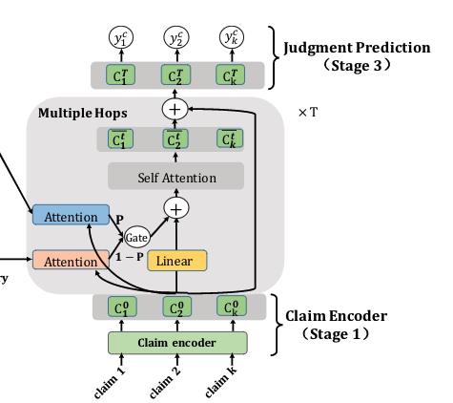
Approach
Fusion
Notes:
我们使用门控机制来控制要传递到下一层的两个向量的权重。
加法后，我们得到C𝑗作为claim表示
如上所述，在一种情况下有多个索赔是常见的，并且无论它们是否成立都不是相对独立的，有必要对索赔之间的依赖性进行建模。从技术上讲，我们使用自我注意机制来捕捉索赔之间的关系
此外，我们还采用了多跳(𝑇) 在我们的模型中，前一跳的输出被视为下一跳的输入。以前的工作已经证明，在内存网络中使用多跳可以帮助学习文本的深层抽象

Slide 12
Approach
Fusion
Notes:
我们使用门控机制来控制要传递到下一层的两个向量的权重。
加法后，我们得到C𝑗作为claim表示
如上所述，在一种情况下有多个索赔是常见的，并且无论它们是否成立都不是相对独立的，有必要对索赔之间的依赖性进行建模。从技术上讲，我们使用自我注意机制来捕捉索赔之间的关系

Slide 13
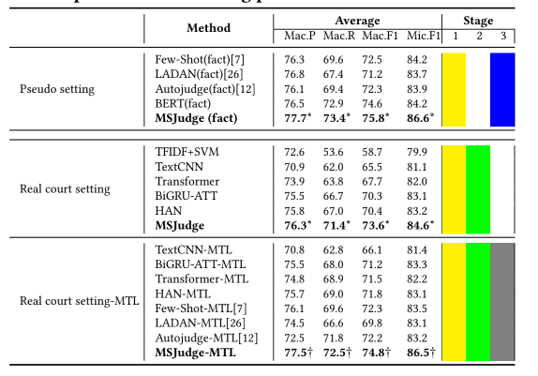
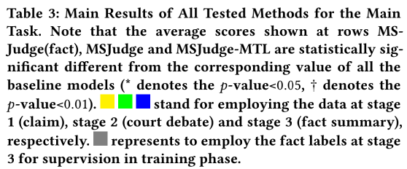
Experiments
Notes:
Multi-task learning methods（MTL）

Slide 14
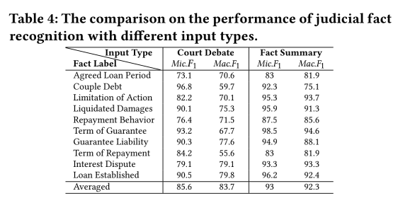
Experiments
Notes:
不同输入类型的司法事实的结果比较
夫妻债务 利益纠纷

Slide 15
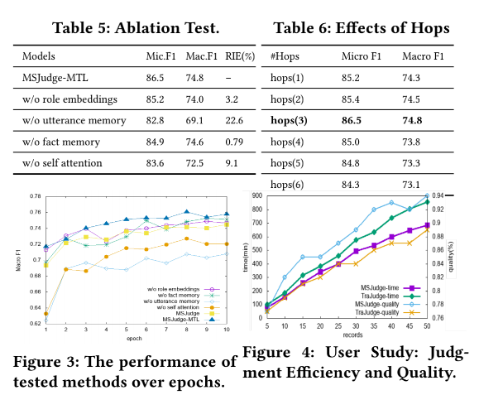
Experiments
Notes:
图4描绘了两组在消耗时间和判断质量方面相对于测试用例增加的变化曲线
表6显示了具有1到6个内存跃点的模型的性能，其中MSJudge MTL（t）表示我们的模型使用𝑡记忆商店。结果表明，具有3个内存跳数的模型达到了最佳结果，然后随着跳数的增加而开始减少，这可能是由于随着模型复杂性的增加失去了通用性

Slide 16
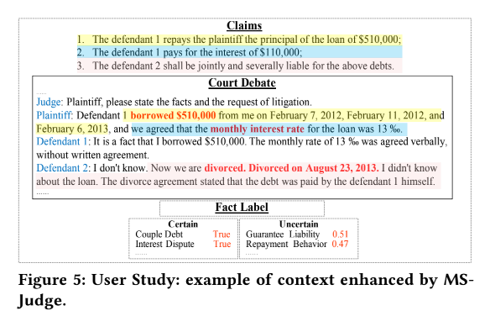
Experiments

Slide 17
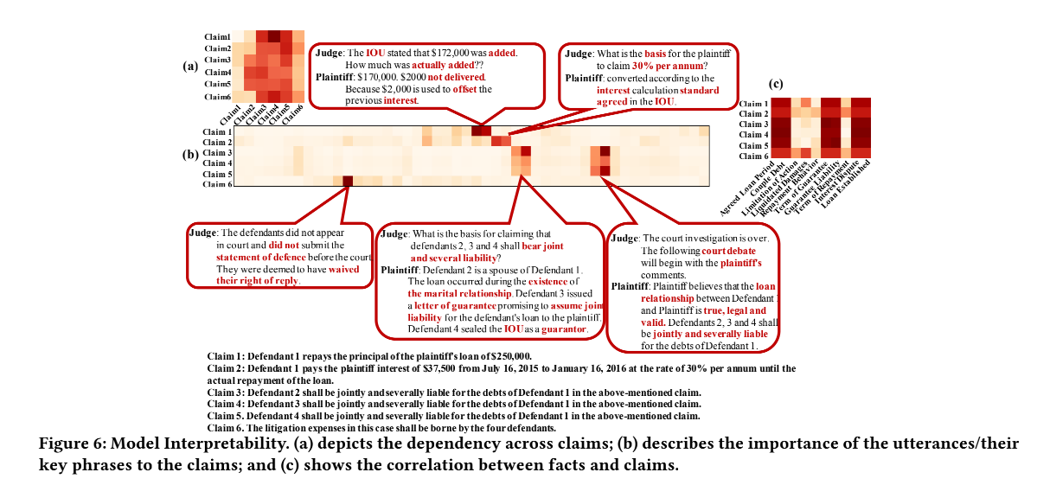
Experiments

Slide 18
Conclusion
Performing case life-cycle admissibility inspection over court debate can be practically useful to assist the judges to adjudicate cases. In this work, we introduce a novel and challenging dataset addressing the life-cycle case representation technique. An end-to-end framework MSJudge is proposed which is in a manner of multi-task learning process. The empirical findings validate our hypothesis that joint learning with auxiliary task can improve the performance over state-of-the-art approaches. Additionally, MSJudge can more accurately characterize the interactions among claims, fact and debate for judgment prediction, achieving significant improvements over strong state-of-the-art baselines. Moreover, the user study conducted with judges and law school students shows the neural predictions can also be interpretable and easily observed, and thus enhancing the trial efficiency and judgment quality.

Slide 19
Thanks

